Slide 1


Slide 2

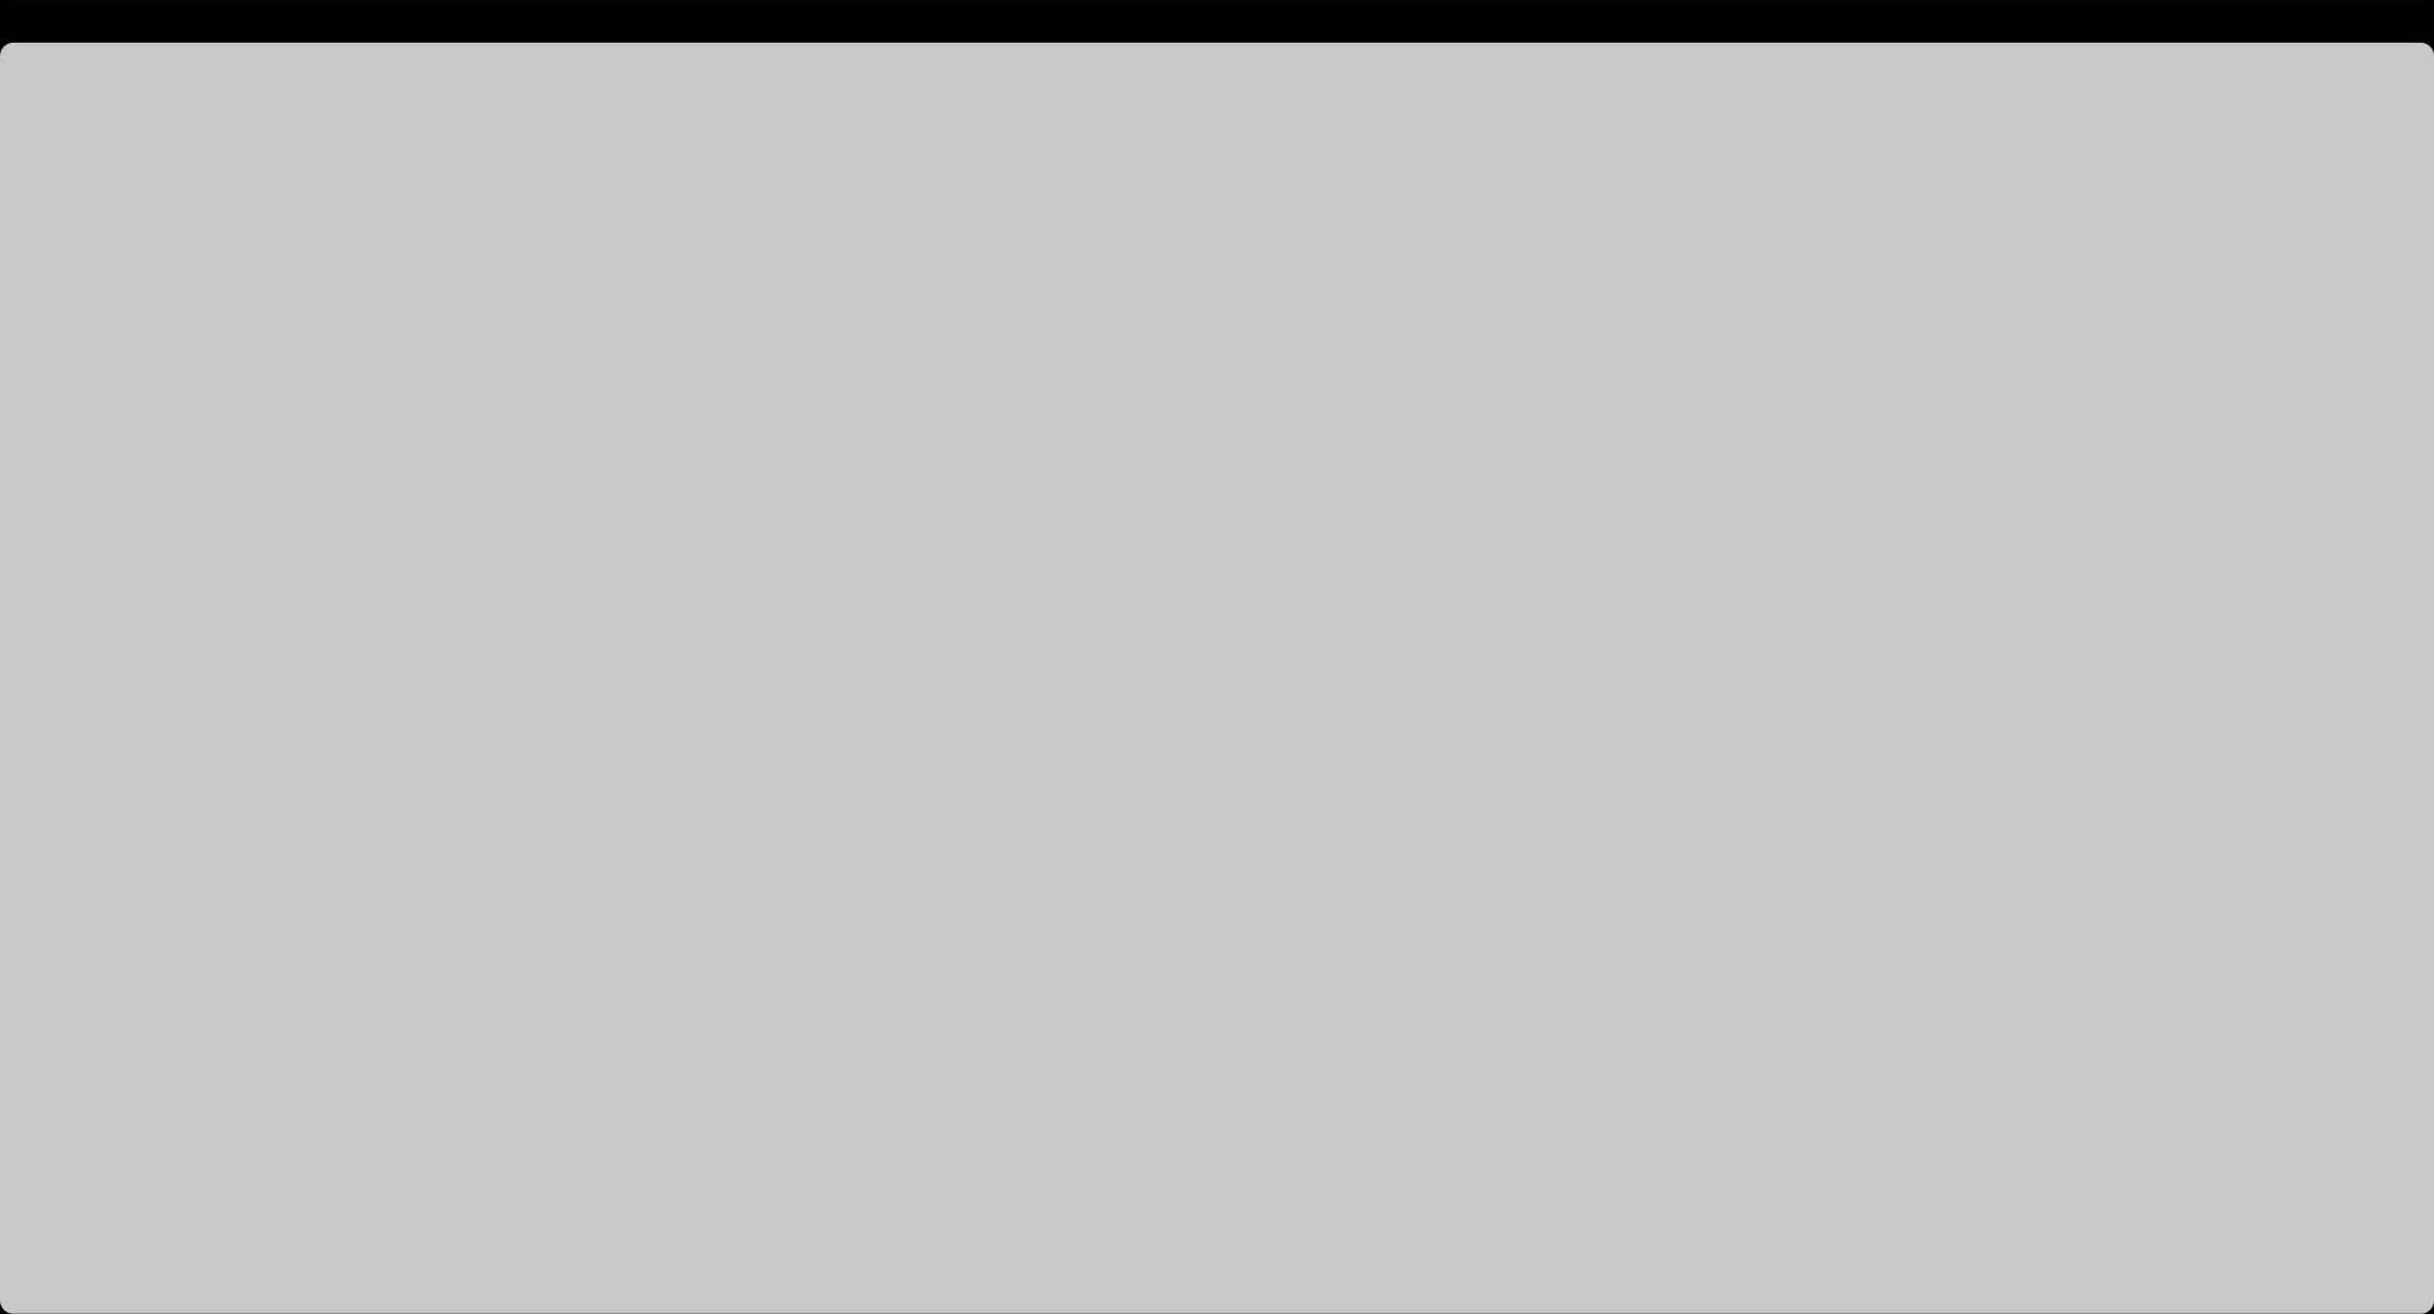







Slide 3











a) Giá trị của chữ số 6 trong số 960 730 là:
60
600
6 000
60 000
Notes:
Kích vào A B C D để biết đáp án

Slide 4
b) Số lớn nhất trong các số 109 989; 105 789;
110 200; 99 000 là:
109 989
105 789
110 200
99 000
Notes:
Kích vào A B C D để biết đáp án

Slide 5
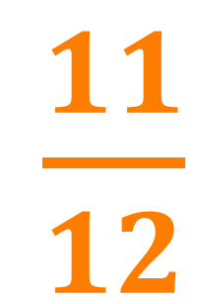




Phân số bé nhất trong các phân số
$\frac{23}{6}$; $\frac{11}{12}$; $\frac{7}{9}$; $\frac{2}{3}$ là:
$\frac{23}{6}$
$\frac{11}{12}$
$\frac{7}{9}$
$\frac{2}{3}$
Notes:
Kích vào A B C D để biết đáp án

Slide 6
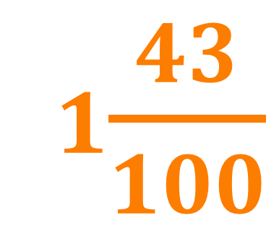
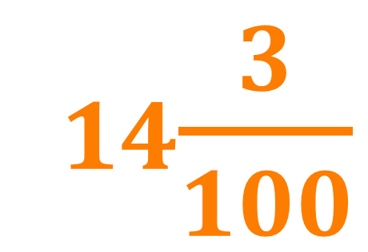

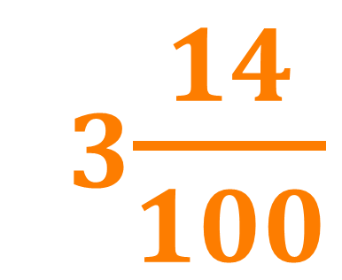
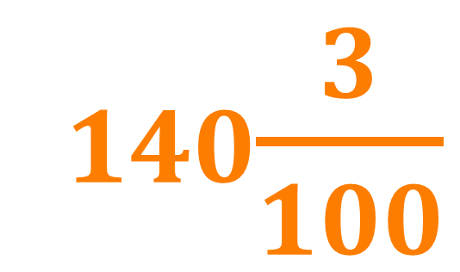
d) Phân số $\frac{143}{100}$ viết ở dạng hỗn số là:
14$\frac{3}{100}$
1$\frac{43}{100}$
140$\frac{3}{100}$
3$\frac{14}{100}$
Notes:
Kích vào A B C D để biết đáp án

Slide 7




Slide 8





Tính.
415 076 + 92 380
56 830 - 7 450
407 x 63
39 872 : 56
Thảo luận nhóm 4 để chia sẻ kết quả

Slide 9
415 076 + 92 380
56 830 - 7 450
415 076
92 380
56 830
7 450
+
-
507 456
49 380

Slide 10
407 x 63
39 872 : 56
407
15
×
39 872 56
39 2
712
1 221
67
24 42
56
25 641
11 2
11 2
0

Slide 11

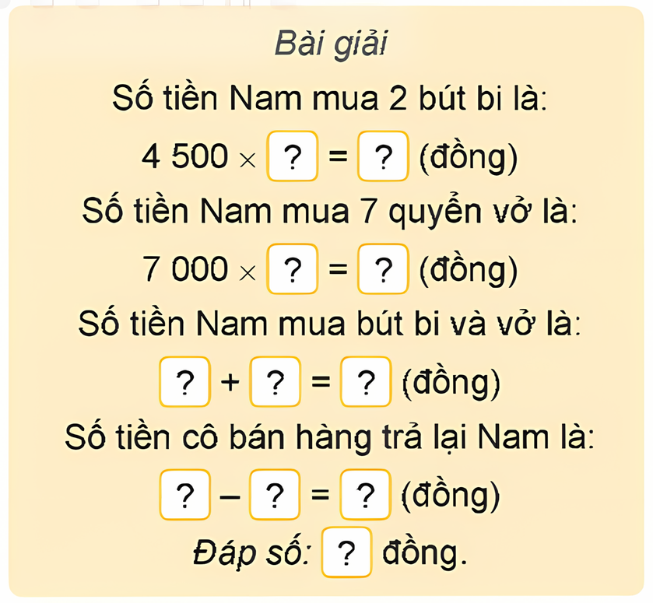
Một bút bi giá 4 500 đồng, một quyển vở giá 7 000 đồng. Nam mua 2 bút bi và 7 quyển vở. Nam đưa cho cô bán hàng tờ tiền 100 000 đồng. Hỏi cô bán hàng trả lại Nam bao nhiêu tiền?

Slide 12




Các bạn thảo luận
nhóm đôi làm vào
phiếu bài tập nhé!

Slide 13

Số tiền Nam mua 2 bút bi là:
4 500 × 2 = 9 000 (đồng)
Số tiền Nam mua 7 quyển vở là:
7 000 × 7 = 49 000 (đồng)
Số tiền Nam mua bút bi và vở là:
9 000 + 49 000 = 58 000 (đồng)
Số tiền cô bán hàng trả lại Nam là:
100 000 – 58 000 = 42 000 (đồng)
Đáp số: 42 000 đồng

Slide 14


Sân trường của Trường Tiểu học Đoàn kết dạng hình chữ nhật có chu vi 142 m, chiều dài hơn chiều rộng 13 m. Tính diện tích sân trường đó.
Thảo luận chia sẻ cách giải bài toán

Slide 15


Slide 16
Sân trường của Trường Tiểu học Đoàn kết dạng hình chữ nhật có chu vi 142 m, chiều dài hơn chiều rộng 13 m. Tính diện tích sân trường đó.
- Tìm nửa chu vi sân trường = chu vi : 2.
- Chiều dài sân trường = (tổng + hiệu) : 2.
- Chiều rộng sân trường = nửa chu vi – chiều rộng sân trường.
- Diện tích sân trường = chiều dài x chiều rộng.

Slide 17



Slide 18
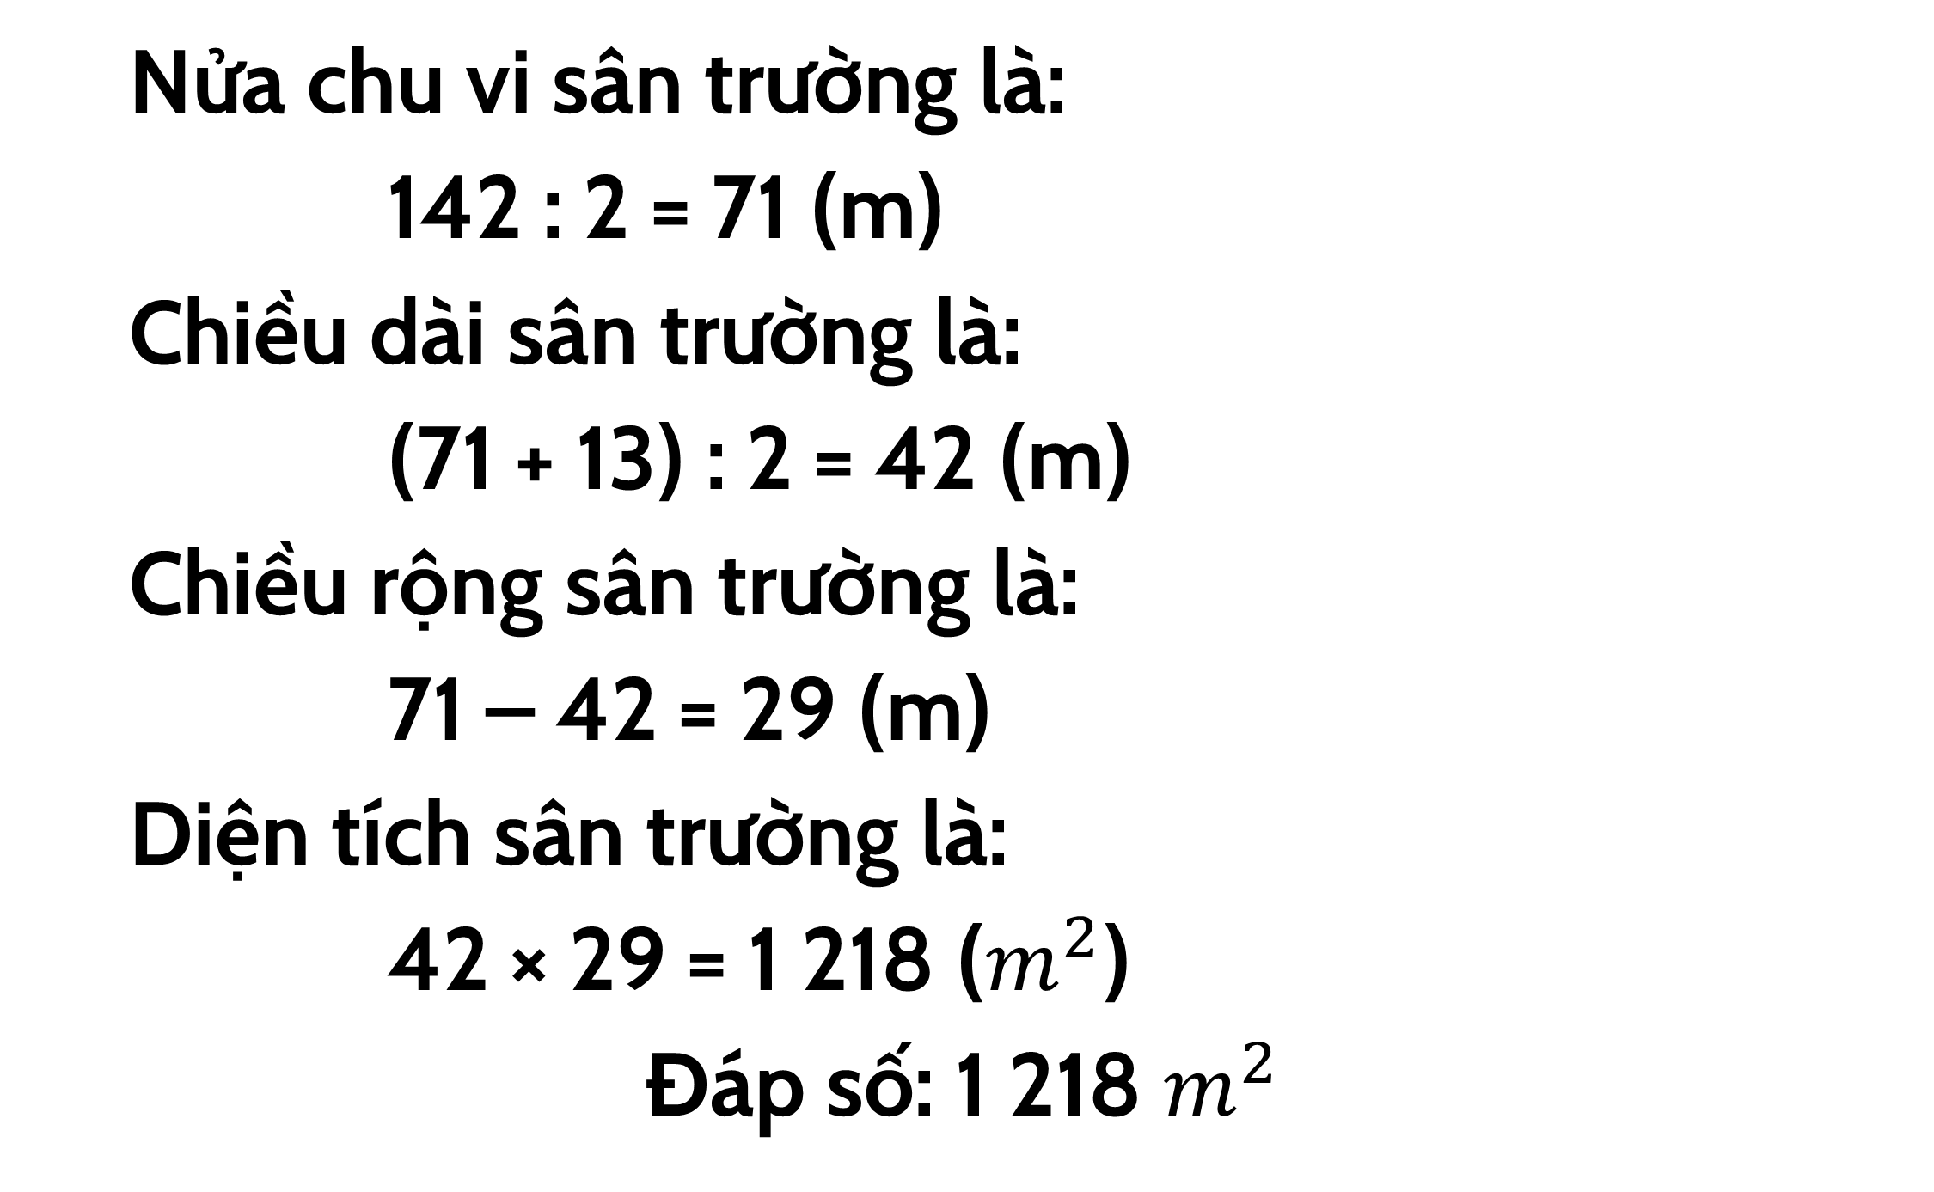
Nửa chu vi sân trường là:
142 : 2 = 71 (m)
Chiều dài sân trường là:
(71 + 13) : 2 = 42 (m)
Chiều rộng sân trường là:
71 – 42 = 29 (m)
Diện tích sân trường là:
42 × 29 = 1 218 ($m^{2}$)
Đáp số: 1 218 $m^{2}$

Slide 19



Slide 20
Tính diện tích sân trường
của bạn nhé!

Slide 21






